Slide 1
Новые вызовы в подготовке инженерных кадров для предприятий топливно-энергетического комплекса
ТЮМЕНСКИЙ ИНДУСТРИАЛЬНЫЙ УНИВЕРСИТЕТ
Первый проректор Данилов О.Ф.
Москва – 2016
1

Slide 2
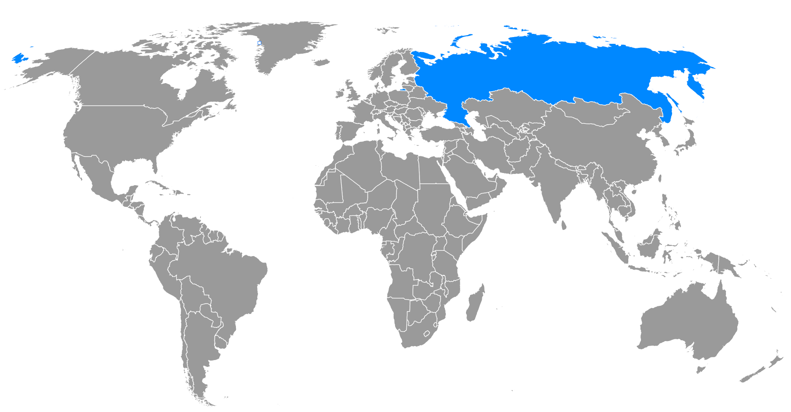
Глобальный прогноз: потребность в инженерных кадрах
Высокая
Средняя
Низкая
Временной период:
2010-2020
2020-2030
2

Slide 3
Значимость подготовки инженерных кадров для национальной и региональной экономики
24,1%
15,5%
Доля обучающихся в высших учебных заведениях
40,8%
Доля обучающихся в вузах по инженерным направлениям подготовки
Доля населения в возрасте 15-35 лет
27,9%
12,8%
27,6%
Доля работников, занятых в экономике РФ / Тюменской области по видам экономической деятельности
14,6 %
8,4 %
1,6 %
8 %
2,8 %
9,4 %
34,9 %
8,1 %
6,6%
5,5 %
5,5 %
9,4 %
19,6 %
12,1 %
5,1 %
1,6 %
18,8 %
11 %
9,1 %
7,8 %
Транспорт
и связь
Производство и распределение электроэнергии
Сельское, лесное хозяйство
Торговля, финансы, прочие социальные услуги
Образование
Медицина
Военная безопасность
Обрабатываю-щие производства
Строи-тельство
Добыча полезных ископаемых
5 %
6 %
4,2 %
7,9 %
4,5 %
3,5%
56,8%
8,1 %
4,3 %
…%
3,8%
7,4%
15,1%
4,6%
5,2 %
3,1%
41,2%
10,9%
8,7%
…%
Контингент обучающихся в вузах РФ / Тюменской области по видам экономической деятельности
3

Slide 4
Внешние вызовы системе подготовки инженерных кадров
Качество как соответствие основным стандартам (стандартно-ориентированный подход)
Качество образования как уровень восприятия потребителями степени достижения удовлетворенности их потребностей и ожиданий
Качество образования как степень соответствия современным внешним вызовам
Прогнозно-опережающее образование
Ориентация на потребителя
Ориентация на производителя
Востребованность и конкурентоспособность образования
в авангарде современного глобализирующегося общества
4

Slide 5
Внешние вызовы системе подготовки инженерных кадров
Индивидуализация процесса обучения
Дуальное образование
Конвергенция образования и производства
Технологии коллаборации и краудсорсинга
Непрерывное образование
Глобализация и интернационализация высшего образования
Инновационная активность
Интеллектуальный потенциал
Конкурентоспособность на внешнем и внутреннем рынках
Арктический вектор развития ТЭК
Энергоэффективность
Рациональное природопользование
Инновационное развитие экономики
Четвертая индустриальная революция инноваций и комбинаций
технологий
SMART-технологии
Искусственный интеллект
Индустрия наносистем и материалов
Мехатроника и робототехника
Биотехнологии
5

Slide 6
Тренды развития мировой и отечественной промышленности
ПРОЕКТИРОВАНИЕ ПРОИЗВОДСТВА
Массовый выход
на рынок поставщиков ПО автоматического проектирования (Intergraph, AVEVA, Bentley, SAP, Oracle, Dassault Systemes и др.)
Масштабный импорт автоматизированных систем проектирования и управления жизненным циклом (PLM), «модульная революция»
Массовый переход к современным системам проектирования, исчерпание конкурентных преимуществ: открытые электронные каталоги технологических решений; глобальные технологические стандарты с «открытым кодом», конвертация данных из разных программ в «облаке» и внутрикорпоративно (SOA) и т.п.
НОВЫЕ МАТЕРИАЛЫ
Масштабирование
производства
полимеров,
стеклопластиков, углепластиков, 1-го поколения композитов
Автоматизированное
проектирование функций и свойств материалов в рамках уже сложившегося 6D проектирования. Селективный отбор прежде всего пройдут материалы, которые гибко интегрируются в производственный процесс на микро-, мезо- и макроуровне
Создание
био– , нано-
композитов
и т.д.
Smart grid 1-го поколения –«программируемые среды», 2-е поколение роботов («самообучающиеся», промроботы)
Массовая интеграция новых материалов в проектирование и
производство, исчерпание конкурентных преимуществ
«УМНЫЕ СИСТЕМЫ»
Облачные вычисления,
очередная революция в электронике (размеры,
мощность), роботизированное проектирование и т.д.
Smart grid 2-го поколения –«саморегулируемые среды», (беспилотники, роботы 3-го поколения, самоорганизующиеся роботизированные производственные системы и т.д.), мобильные системы
Переход от персональных компьютеров к мобильным устройствам, тенденция к кросс-платформенности
РАЗРАБОТКА SOFTWARE
Необходимая функция устройств - возможность работать в глобальной сети, способность работать автономно-дополнительная возможность
Развитие сетевых технологий, разработка соответствующего слоя программного обеспечения
2000
2010
2020
6

Slide 7
Трансформация образовательной модели бакалавриата
Модуль математических и естесственнонаучных дисциплин -1
Модуль языковой подготовки -1
Модуль математических и естесственнонаучных дисциплин -2
Модуль математических и естесственнонаучных дисциплин -3
Модуль языковой подготовки -2
1 курс
15%
CDIO- Профстандарт
4%
38%
CORE
8%
Модуль социально-гуманитарных и экономических дисциплин - 1
Междисциплинарный модуль - 1
Междисциплинарный модуль - 2
Модуль социально-гуманитарных и экономических дисциплин - 2
Междисциплинарный модуль - 3
2 курс
11%
58%
3 курс
62%
MAJOR
4 курс
Государственная итоговая аттестация
4%
7

Slide 8
Трансформация образовательной модели бакалавриата
Форсайт компетенций
Форсайт компетенций
2016 г.
2020 г.
2025 г.
1
CORE
CDIO- Профстандарт
Сore
2
2
4
21.03.01
18.03.01
23.03.01
3
2
4
8%
30%
70%
100%
Практико-модульное обучение (ПМО)
Проектное обучение (CDIO)
CORE
8

Slide 9
Трансформация образовательной модели магистратуры
Форсайт компетенций
Форсайт компетенций
2016 г.
2020 г.
2025 г.
Модуль спецдисциплин технологической направленности
Вариативные модули
1
Сore
2
ПРОЕКТНОЕ ОБУЧЕНИЕ
ПРОЕКТНОЕ ОБУЧЕНИЕ
40%
60%
50%
50%
70%
15%
15%
Доучивание
профильных
бакалавров до инженеров
«Попытка переучить»
Технологическая магистратура
Управленческая магистратура
Магистратура
TargeT project
Технологи-ческая
Управлен-ческая
Инженер-проектировщик - разработчик
Менеджер проектов технологических производств
Инженер -менеджер
9

Slide 10
Трансформация образовательной модели аспирантуры
Форсайт компетенций
Форсайт компетенций
2016 г.
2020 г.
2025 г.
Структура заказа
4%
15%
10%
20%
60%
10%
Педагогическая
практика
Педагогика
Иностранный язык
История и философия науки. Основы академического письма. Навыки публичных выступлений
1
Иностранный язык
История и философия науки
Педагогика
20%
Научные исследования
Сore
Научно-исследовательские подразделения корпораций
10%
4%
2
Дисциплины направленности
Научно-исследовательский семинар
Профессиональный модуль
59%
Физические .лица
Научные исследования
20%
НАУЧНЫЕ ИССЛЕДОВАНИЯ
3
Орган. – исслед. практика
4%
Дисциплины по выбору
Написание статей. Доклады на научных конференциях всех уровней.
Апробация и анализ результатов эксперимента
Членство в академических сообществах.
Подготовка НКР.
Научные исследования
НИИ
ВУЗЫ
30%
4
Научные исследования
4%
30%
ГИА
Государственная итоговая аттестация
PhD
!
Отсутствие принципов формирования заказа на квалификацию «преподаватель-исследователь»
Защита диссертации (PhD)
10

Slide 11
Трансформация образовательной модели ДПО
Форсайт компетенций
«Иду на бренд»
2016 г.
2020 г.
2025 г.
Что продаем?
ППК
ППП
ПП
310
30% - Новая квалификация
20% - Продвижение по карьерной лестнице
Сore
50% - Соответствие требованиям
ЗАКАЗ КОРПОРАЦИЙ, ФЕДЕРАЛЬНЫЕ ПРОГРАММЫ, ПРОГРАММЫ РАЗВИТИЯ РЕГИОНОВ
Федеральный заказ
Региональный заказ
Корпорации
Физические лица
1%
1%
15%
83%
ФИЗИЧЕСКИЕ ЛИЦА
ЗАКАЗ
КОПОРАЦИЙ
ФИЗИЧЕСКИЕ ЛИЦА
Международная сертификация (IWCF)
103
ППК
ПП
Корпорации – 100%
70%
30%
90%
10%
Отсутствие системы грейдов к кадровому составу.
Низкая доля корпоративных заказов.
Отсутствие независимой внешней оценки профессионального сообщества
Сертификация качества программ
Система грейдов к кадровому составу
Прототипированный лабораторный комплекс
11

Slide 12
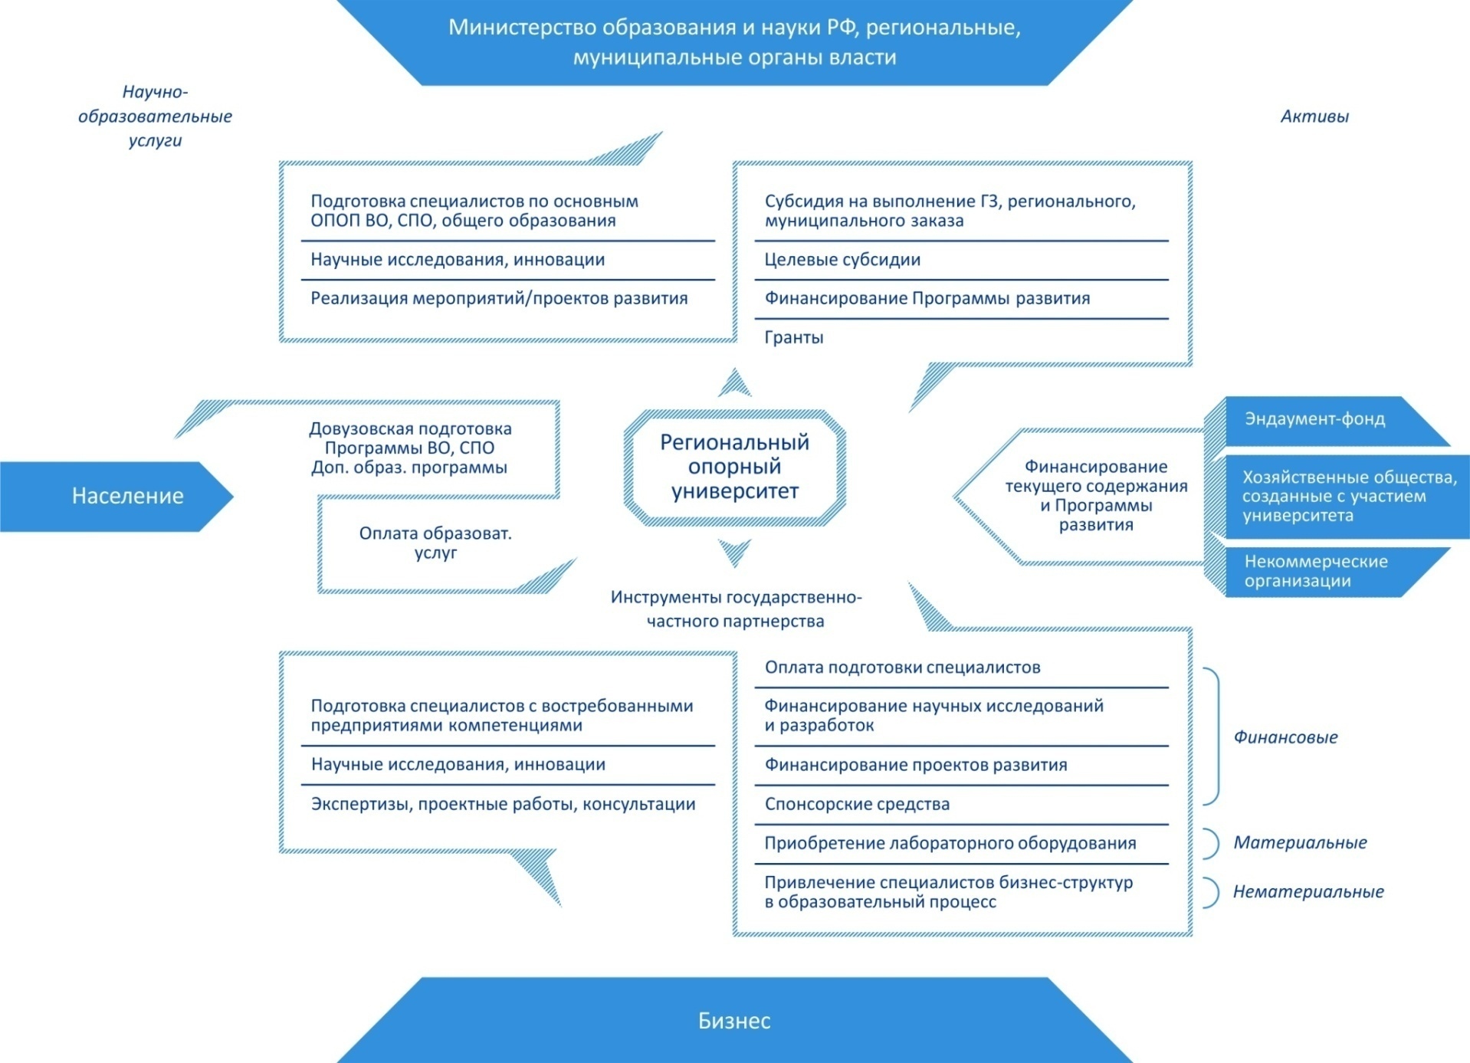
Финансовая модель университета
ВУЗ
12

Slide 13
Главная задача – взаимодействие с бизнесом и органами власти
ОРГАНЫ ВЛАСТИ
БИЗНЕС
ФОРСАЙТ
ВУЗ
СООТВЕТСТВИЕ ВНЕШНИМ ВЫЗОВАМ
13

Slide 14
Ожидаемые результаты
ВУЗ
Предприятия-партнеры
Область,
Государство
Обеспечение гибкости содержания обучения
Подготовка востребованных специалистов
Повышение конкурентоспособности образовательных программ
Возможность оценки уровня подготовки выпускников
Обеспечение квалифицированными конкурентоспособными инженерными кадрами
Быстрая адаптация молодых специалистов к современным условиям производства
Повышение уровня удовлетворенности работодателей качеством подготовки выпускников
Подготовка инновационных кадров по приоритетным направлениям развития отечественной экономики
Содействие развитию региональной инженерной инфраструктуры
Совершенствование производственной инфраструктуры региона и, как следствие, повышение уровня качества жизни проживающих на его территории
Укрепление и развитие интеллектуального потенциала региона
Создание условий для личностного роста и развития молодежи, повышение уровня ее занятости
14

Slide 15
«Есть нечто более сильное, чем все на свете войска: это идея, время которой пришло» В. Гюго
ТЮМЕНСКИЙ ИНДУСТРИАЛЬНЫЙ УНИВЕРСИТЕТ
Москва – 2016
15

